Slide 1
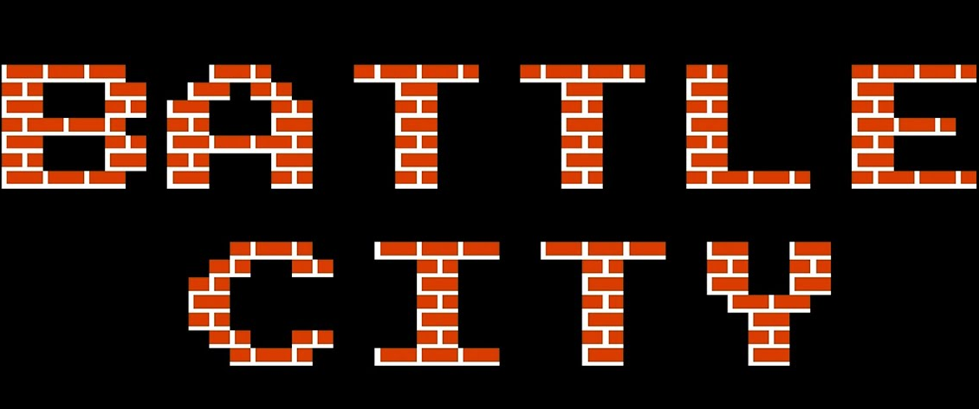
BATTLE CITY
БУТРОВА ИРИНА
КУЗНЕЦОВА ВИКТОРИЯ
8М

Slide 2
Цели:
3 уровня сложности
Автономное передвижение врагов по полю
Нереальная графика
Опция воспроизведения игры снова и снова
Возможность остановки игры в любое время
Работающая программа!

Slide 3
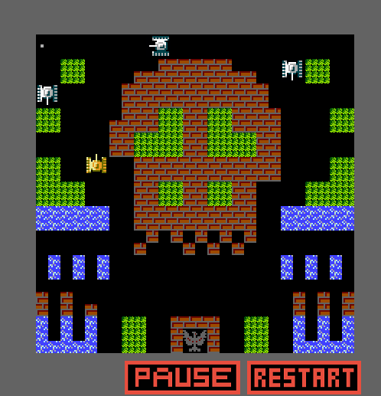
Вас ждёт:
Невероятный интерфейс

Slide 4
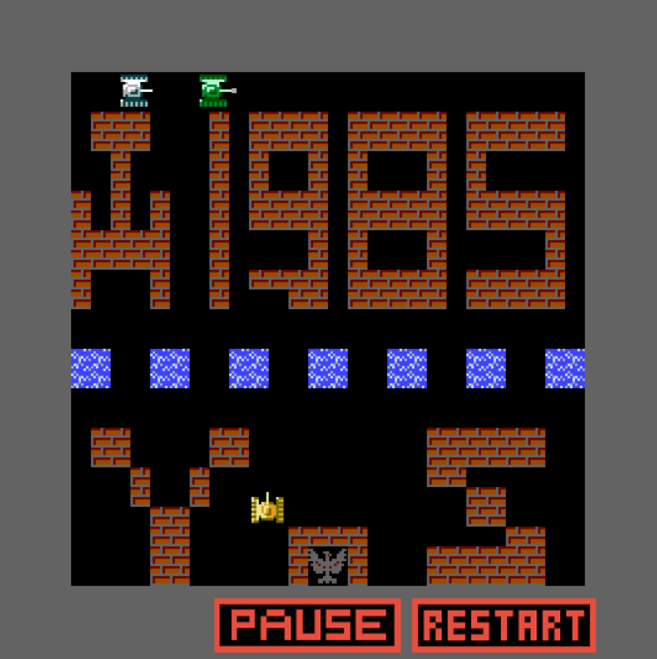
Ностальгия по 90-м…

Slide 5
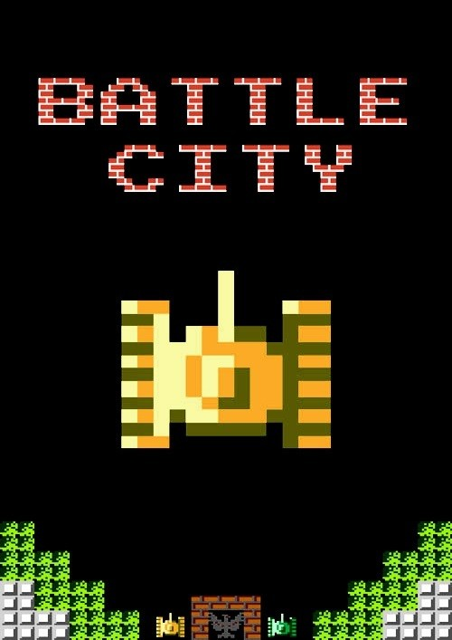
И, конечно же, захватывающая игра!!!

Slide 6
Использованные технологии:
Возможности библиотеки pygame
Классы
Модуль random

Slide 7

Это лучшее, что делала наша команда…

